Slide 1

Сучасні тенденції розвитку громадсько-активної школи
Королюк С.В., кандидат педагогічних наук, доцент, завідувачка кафедри менеджменту освіти Полтавського ОІППО ім.М.В.Остроградського
Prezentacii.com

Slide 2
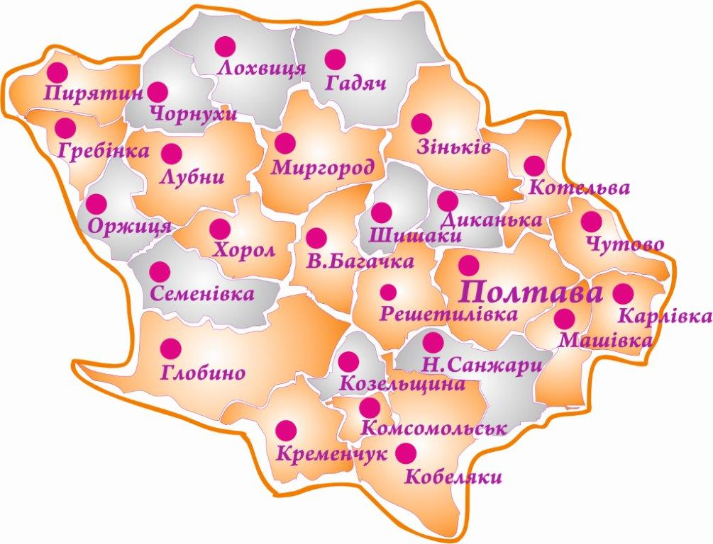
Prezentacii.com

Slide 3
Місія ГАШ (освітня і виховна):
розвиток лідерства, волонтерства і партнерства,
демократизація управління і викладання,
адаптація до потреб і проблем громади

Slide 4
Критерії та інструменти
Відкритість, демократизація | Рада ГАШ Самооцінювання Програма розвитку

Slide 5
Якість освіти | Навчаються всі Освітні послуги

Slide 6
Громадсько-державне управління | Громадська експертиза Освітні округи

Slide 7
Лідерство | Розвиток учнівського самоврядування Функціонування команд

Slide 8
Партнерство | Проекти Угоди

Slide 9
Довіра | Пристосування до потреб громади

Slide 10
Результат:
Дитина і Вчитель отримують задоволення від процесу навчання й виховання

Slide 11
Перспективи:
Мережева взаємодія: ГАШ – опорна школа в місті, районі;
Участь у розробці місцевих програм розвитку освіти;
Створення Ресурсних центрів громадської активності на базі шкіл

Slide 12
Рекомендуємо:
2015 рік – “ГАШ –центр життя громади”;
Травень – Самооцінювання – Програма розвитку – План дій – Проект 1 – Проект 2
Конкурс шкільних проектів “Залучення батьків і громади до ухвалення рішень на рівні школи, освітнього округу”

